Slide 1
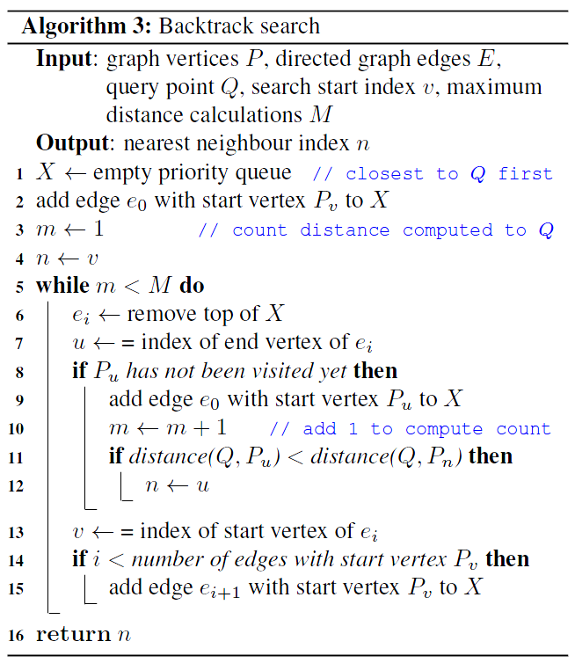
根据start vertex到query的距离
每个has not been visited 的节点在初次处理时，先根据OSH进行排序，此后按照OSH的顺序加入

